Slide 1
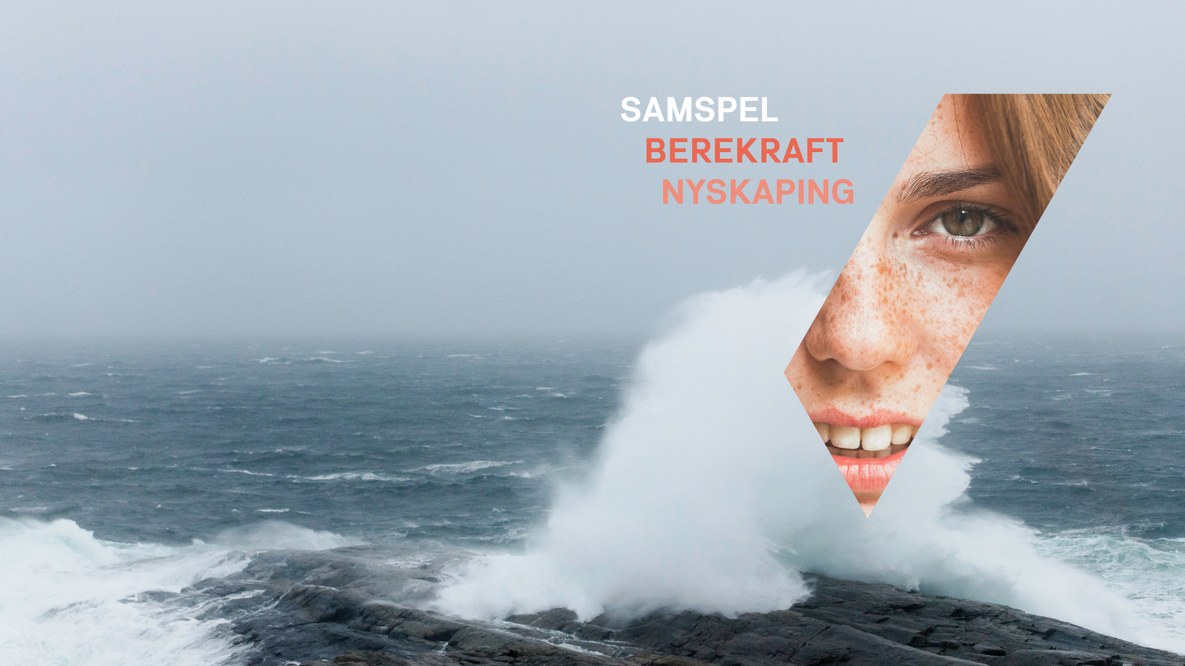

Ung lærar
Mentorverkstad
Notes:
Hei!
Dette er en presentasjonsmal som du kan redigere i for å tilpasse den aktiviten som er tenkt. Her finner du bilder og filmer fra ung lærer-konseptet.
Lykke til med gjennomføring av mentor-verkstad,
Helsing Ung Lærar teamet ved Høgskulen på Vestlandet.
DEL 1: introduksjon til ung lærer-konseptet (slide 1-x)
DEL 2: steg for steg forslag til program for mentorverkstaden (slide x-x)
Dersom en vil følge denne powerpointen slik den er satt opp vil det være følgende program:
Introduksjon til Ung Lærer konseptet og mentorenes rolle (del 1)
Bli kjent leker (del 2)
Stasjonsarbeid (del 3)
Planlegging (del 4)

Slide 2
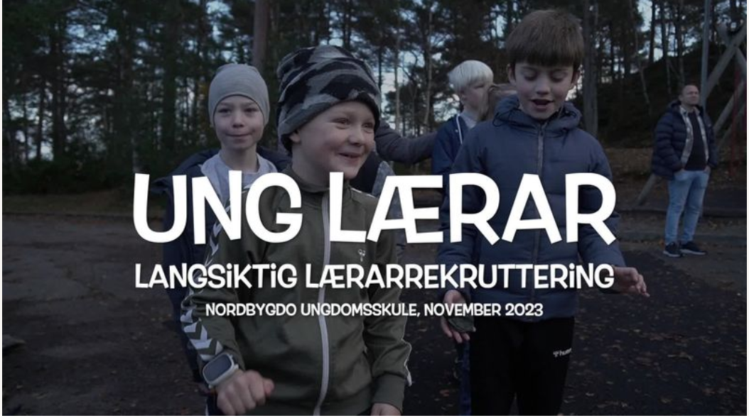
2501 UL_Nordbygdo_1920_0324.m4v
Notes:
Film Peter Tubaas, Vestland media
Link til nettside

Slide 3
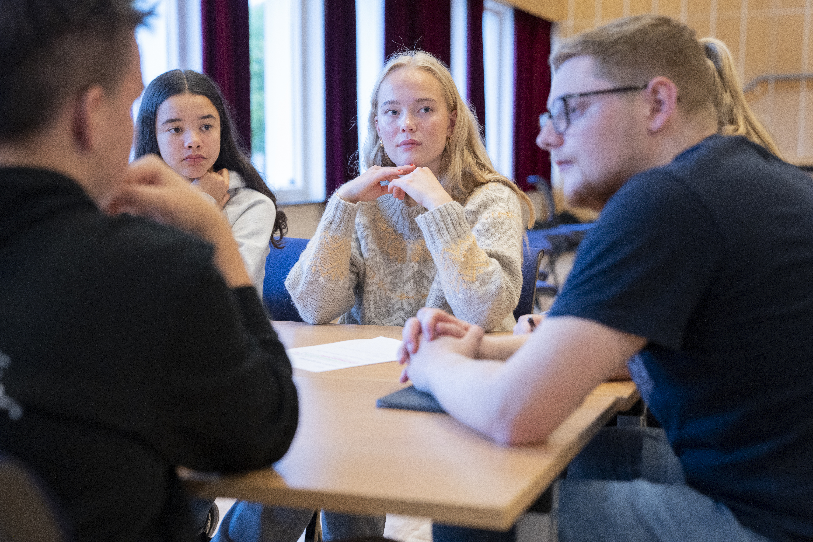
Ung lærar
Mentorverkstad - program
Program for dagen
Notes:
Legg til programmet for dagen

Slide 4
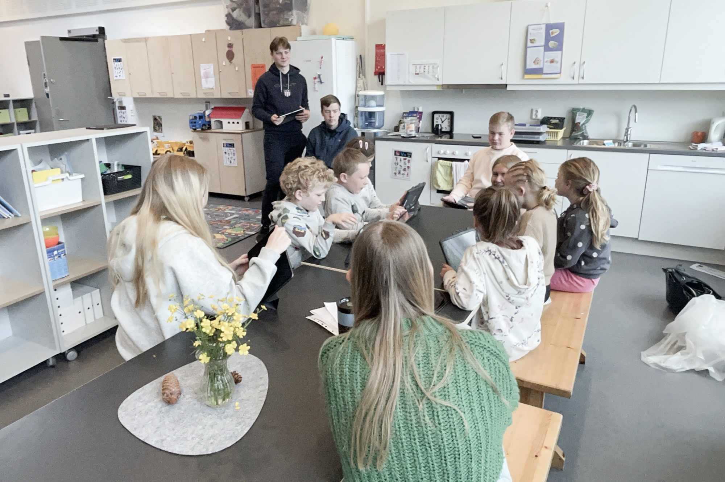
Ung lærar
Vår visjon
Alle bør få sjansen til å bli det dei har lyst til. Men for å gjera det beste karrierevalet, treng ein kunnskap og praktisk erfaring

Slide 5
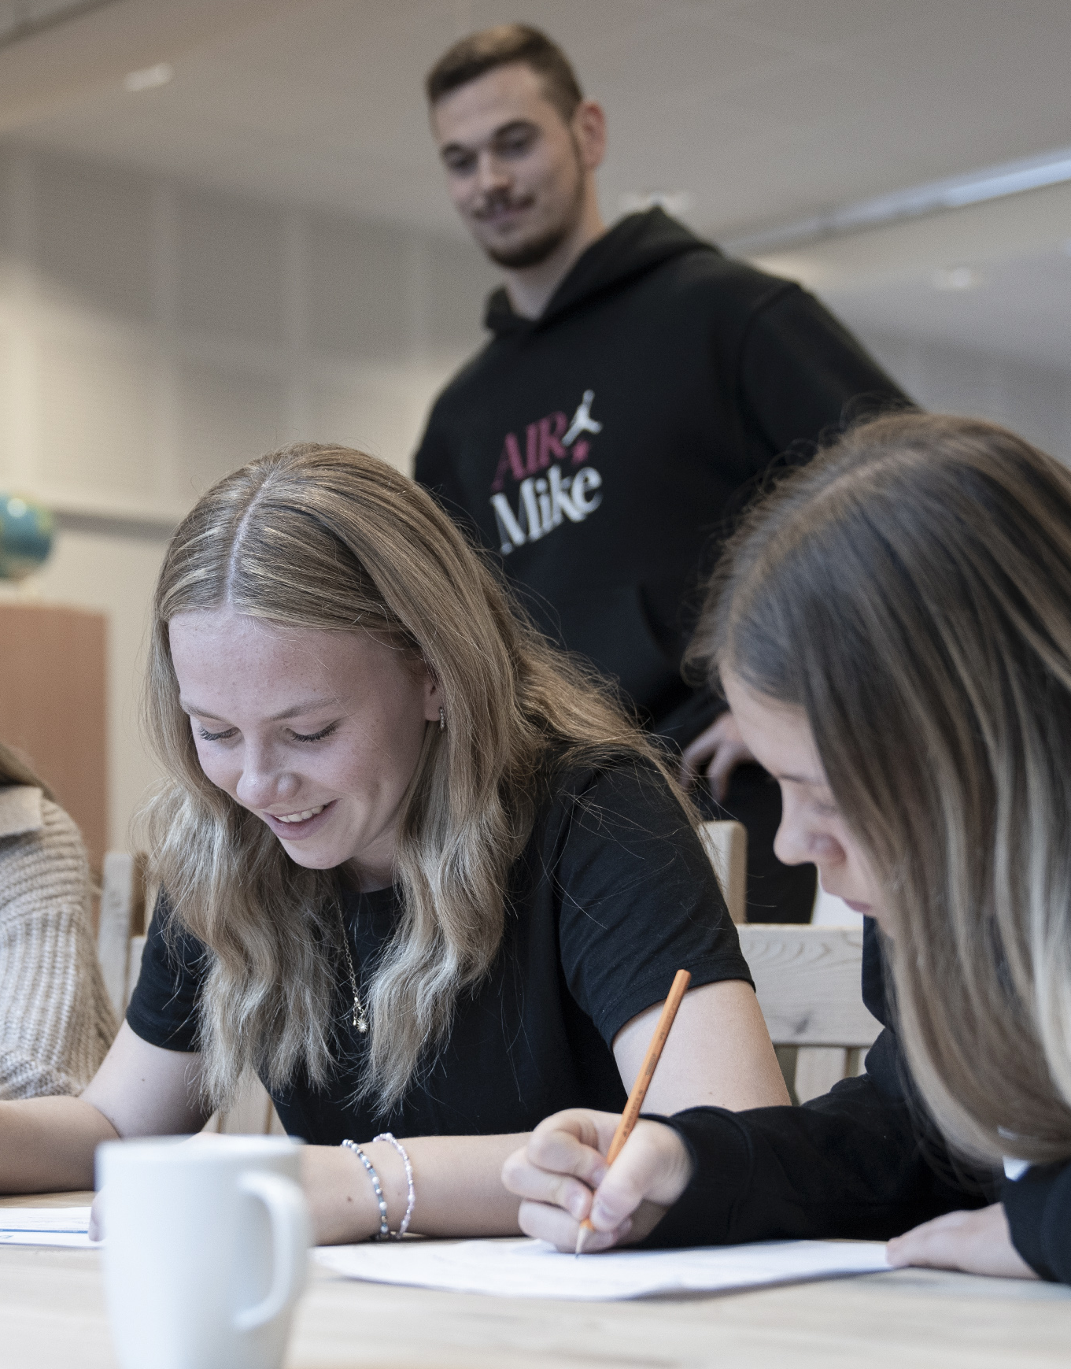


Ung lærar
- eit historisk innovasjonsprosjekt i norsk skule (1)
Eit samarbeid mellom Forum for oppvekst i Sunnhordland (FOS) og Høgskulen på Vestlandet (HVL) med mål om å auka rekrutteringa til lærarutdanninga.
Intensjonen er å tenna den indre gløden hos den enkelte, som gjer at fleire har læraryrket som eit alternativ når dei er klare for å søka til høgare utdanning.
Ung lærar er ein del av faget utdanningsval på ungdomstrinnet.
Ung lærar legg til rette for utforsking og innsikt i eigne interesser

Slide 6
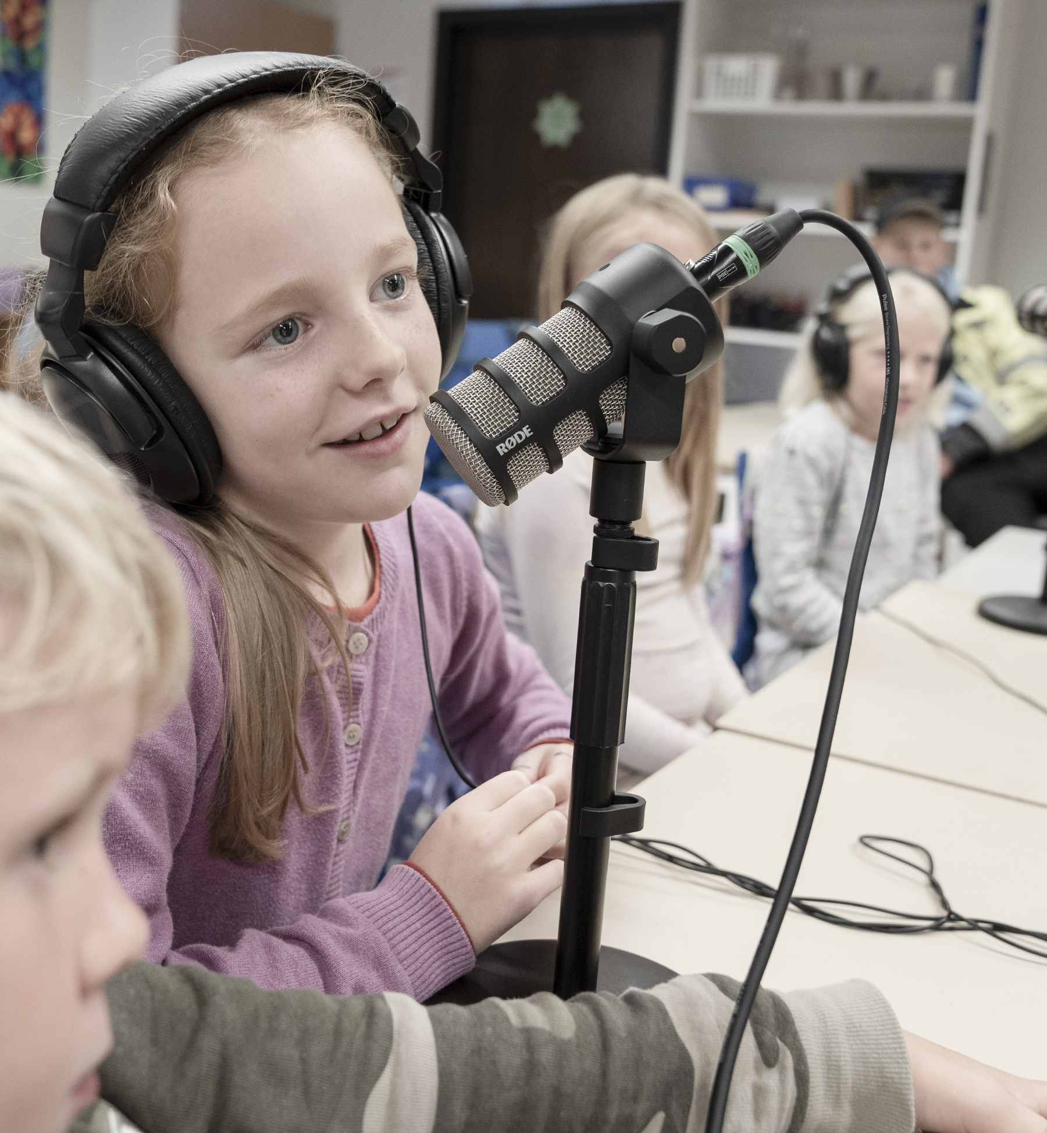
Ung lærar
- eit historisk innovasjonsprosjekt i norsk skule (2)
Ungdomskule elevane får ein dag på lærarutdanninga og ein dag på ein barneskole. Dei får oppleva skulen sitt spennande mangfald av menneske, fag og aktivitetar, kjenna på meistring gjennom skreddarsydde øvingar og møta pedagogiske og sosiale utfordringar knytt til skulekvardagen.
I møtet med barneskoleelevar, får deltakarane øva seg på å knyta relasjonar, visa omsorg, sjå den enkelte og korleis det pedagogiske arbeidet kan få direkte innverknad på eit anna menneske.
Ung lærar går føre seg i trygge rammer, med pedagogiske ressursar til stades frå eigen skule og frå lærarutdanninga. Ungdomsskoleelevane vert rettleia av godt førebudde lærarstudentar.
Notes:
Helsing frå RTV: https://www.dropbox.com/s/otasd77j7t4n1cg/2209%20UL_Intro_1280.m4v?dl=0
Reaksjonar frå PILOT 1: https://www.dropbox.com/s/0biubt3klhppvoq/2210%20FOS_Pilot1_reaksjoner%20kort_1280.m4v?dl=0
Den store lærarjakta: https://www.dropbox.com/s/0kxowwo2un8rdol/2102%20FOS21%201920_0158.m4v?dl=0
Mentorane: https://www.dropbox.com/s/ii13fhmo1ryb5m2/2209%20FOS_Mentorane_1280_0130.m4v?dl=0

Slide 7
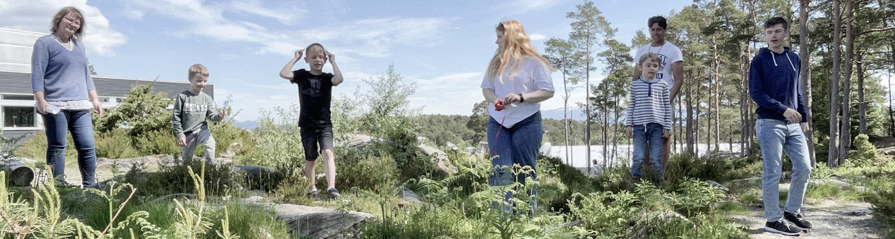
Ung lærar
Skulen sitt verdigrunnlag
Skulen skal la elevane utfolda skaparglede, engasjement og utforskartrong, og la dei få erfaring med å sjå moglegheiter og omsetja idear til handling (Udir, 2020).
Notes:
Hvorfor er dette relevant for ung lærar? Evt ta bort slide

Slide 8
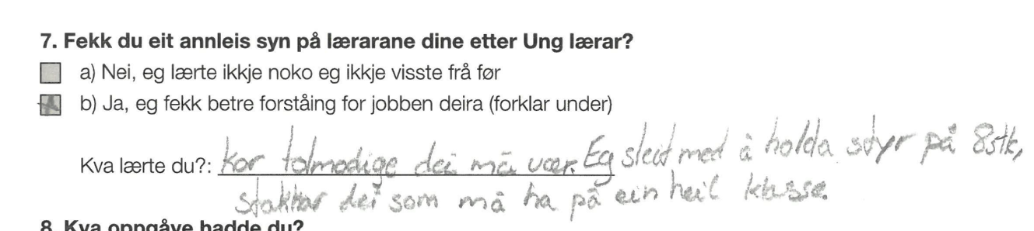
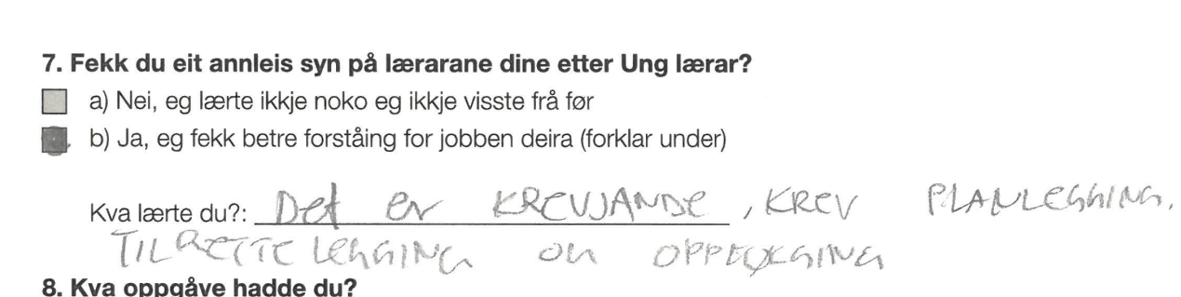
Ung lærar
Tilbakemeldingar
Notes:
Dette er for å vise eksempel på hvordan en fra 10. klasse erfarte prosjektet. Vil du bruke samme tilbakemeldingsskjema kan du laste ned på nettsiden til Ung lærer.

Slide 9
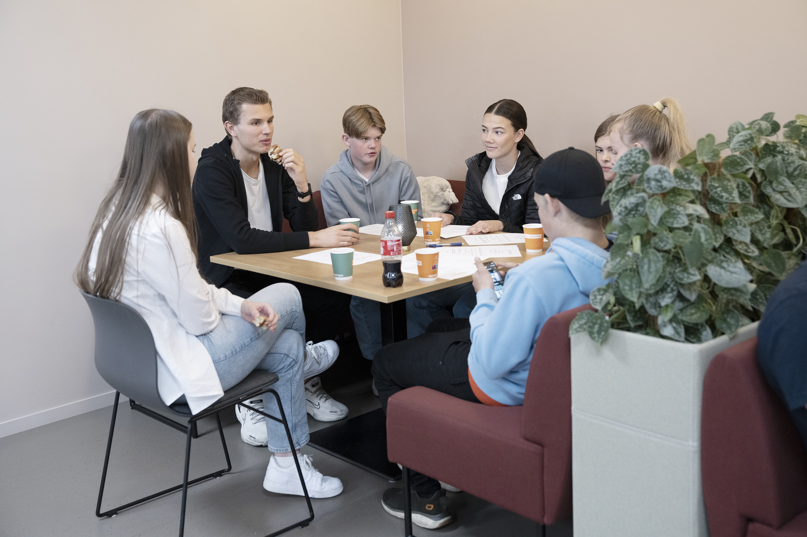
Ung lærar
Mentorane sin rolle i prosjektet
Lærarstudentane spelar ei særs viktig rolle i Ung lærar i rolla som mentorar
Mentorane har alt valt lærarutdanninga og er difor rollemodellar med stor påverknad på elevanes motivasjon under Ung lærar og for eit framtidig yrkesval
Mentorane er nærmare ungdommane i alder enn mange av dei andre ressursane frå lærarutdanninga
Mentorane skal rettleia ungdomsskule-elevane, slik at dei møter elevane på barneskulen på ein god måte - så alle får eit størst mogleg utbyte
Vegen til elevane sitt hjarte går gjennom – mentorane!

Slide 10
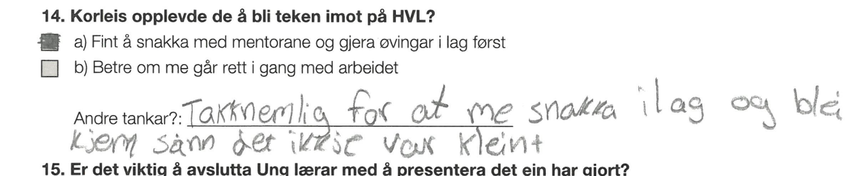
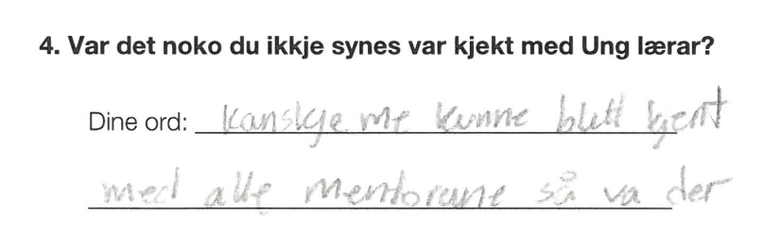
Ung lærar
Mentorane vert set pris på

Slide 11
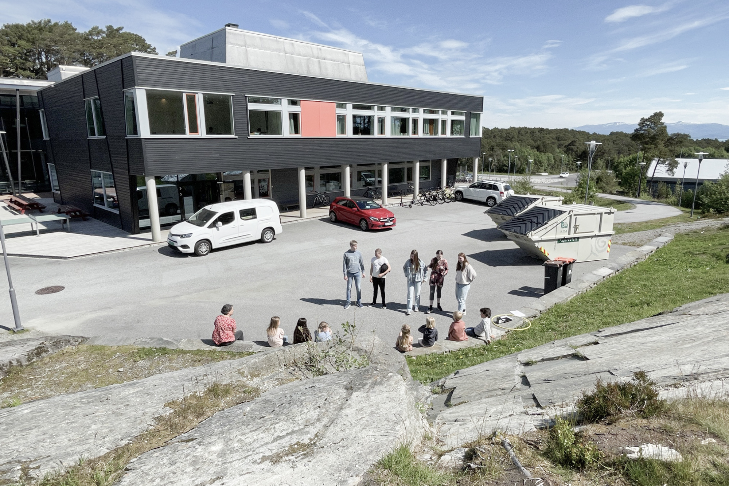
Ung lærar
Grupper
1
2
3
Notes:
Dersom ein allereie har mottatt gruppene fra ungdomskolen kan de være fint å presentere dem her.

Slide 12
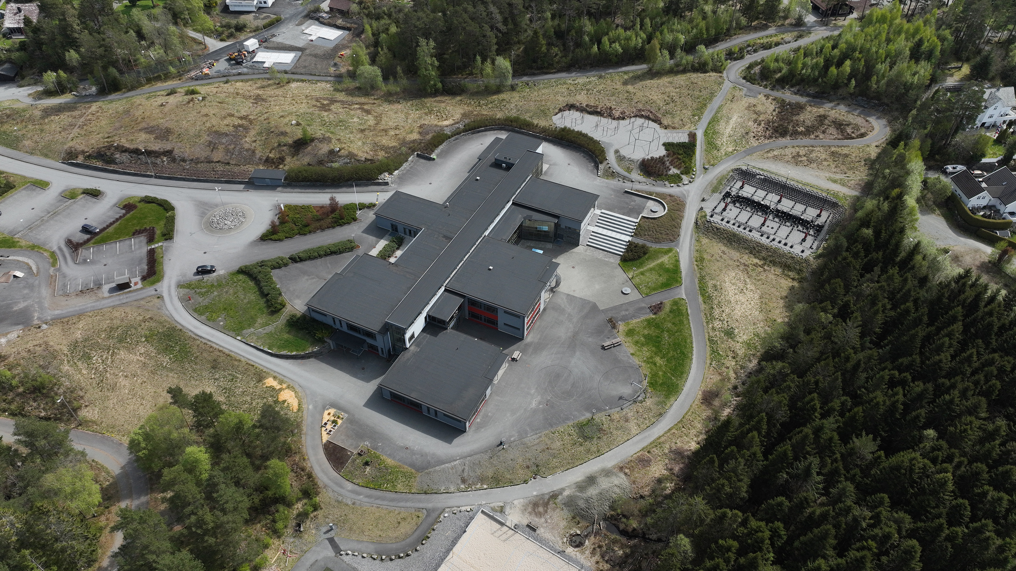
Ung lærar
Førebuingar på ungdomsskulen
Ungdomsskuleelevane går gjennom heile UNG LÆRAR-opplegget på eigen skule ved hjelp av eit ferdig laga opplegg frå HVL (via Padlet)
Set av minimum 2 timar

Slide 13
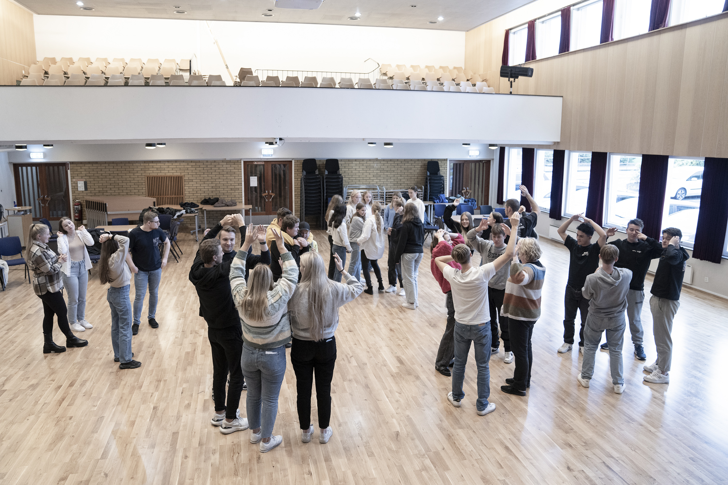
Ung lærar
Program dag 1: Omvising og øvingar ved lærarutdanninga

Slide 14
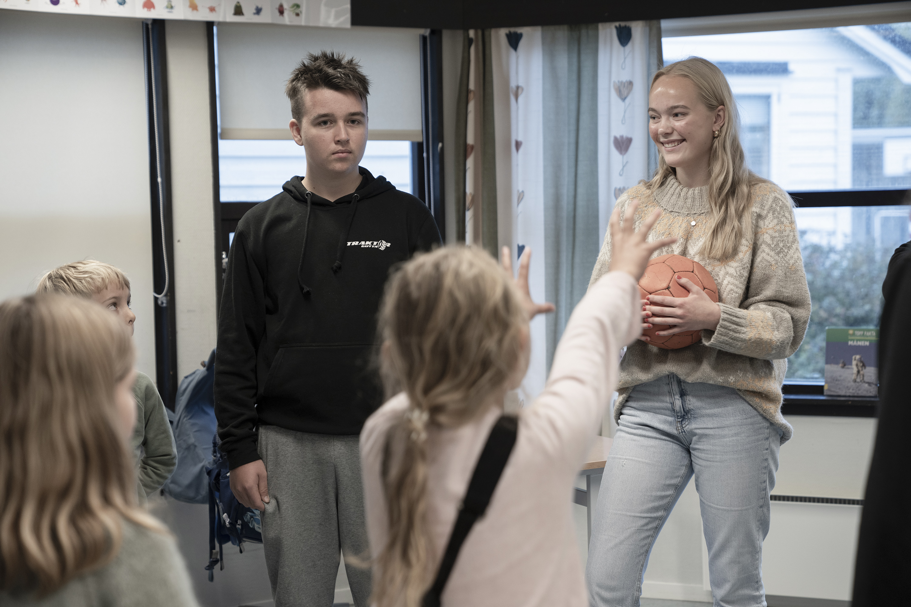
Ung lærar
Program dag 2: Gjennomføring på barneskulen

Slide 15
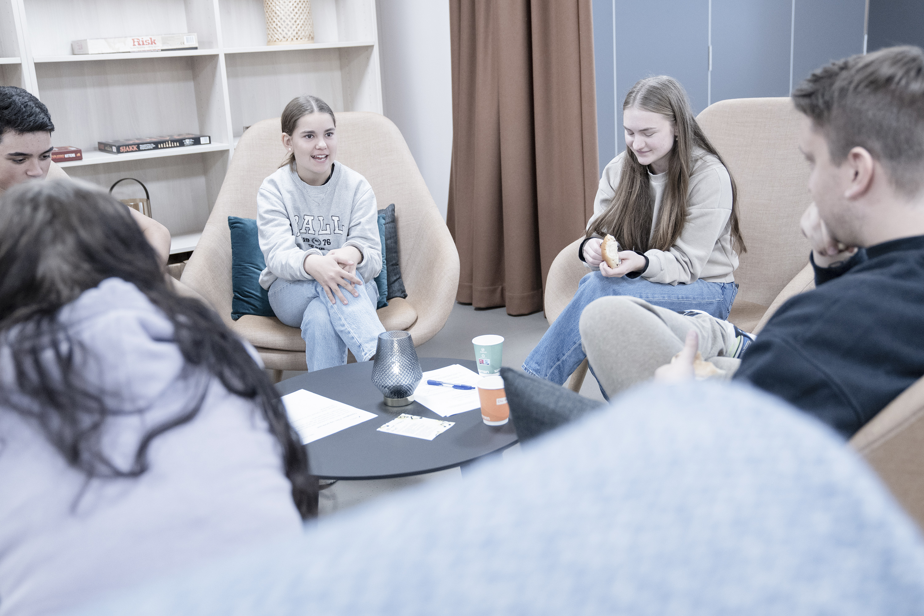
Ung lærar
Draumeskuletime - planlegging
På dagen ute i skulen, skal ungdomsskoleelevane detalj-planlegga og gjennomføra ei draumetime for barneskuleelevane.
Ein bør freista nytta både realfag og estetiske fag for å synleggjera ulike typar fag og kreative kombinasjonar av desse.
Ha fokus på medverknad og legg til rette for diskusjonar kring val av aktivitetar og hjelp ungdomsskoleelevane med å leia desse.

Slide 16
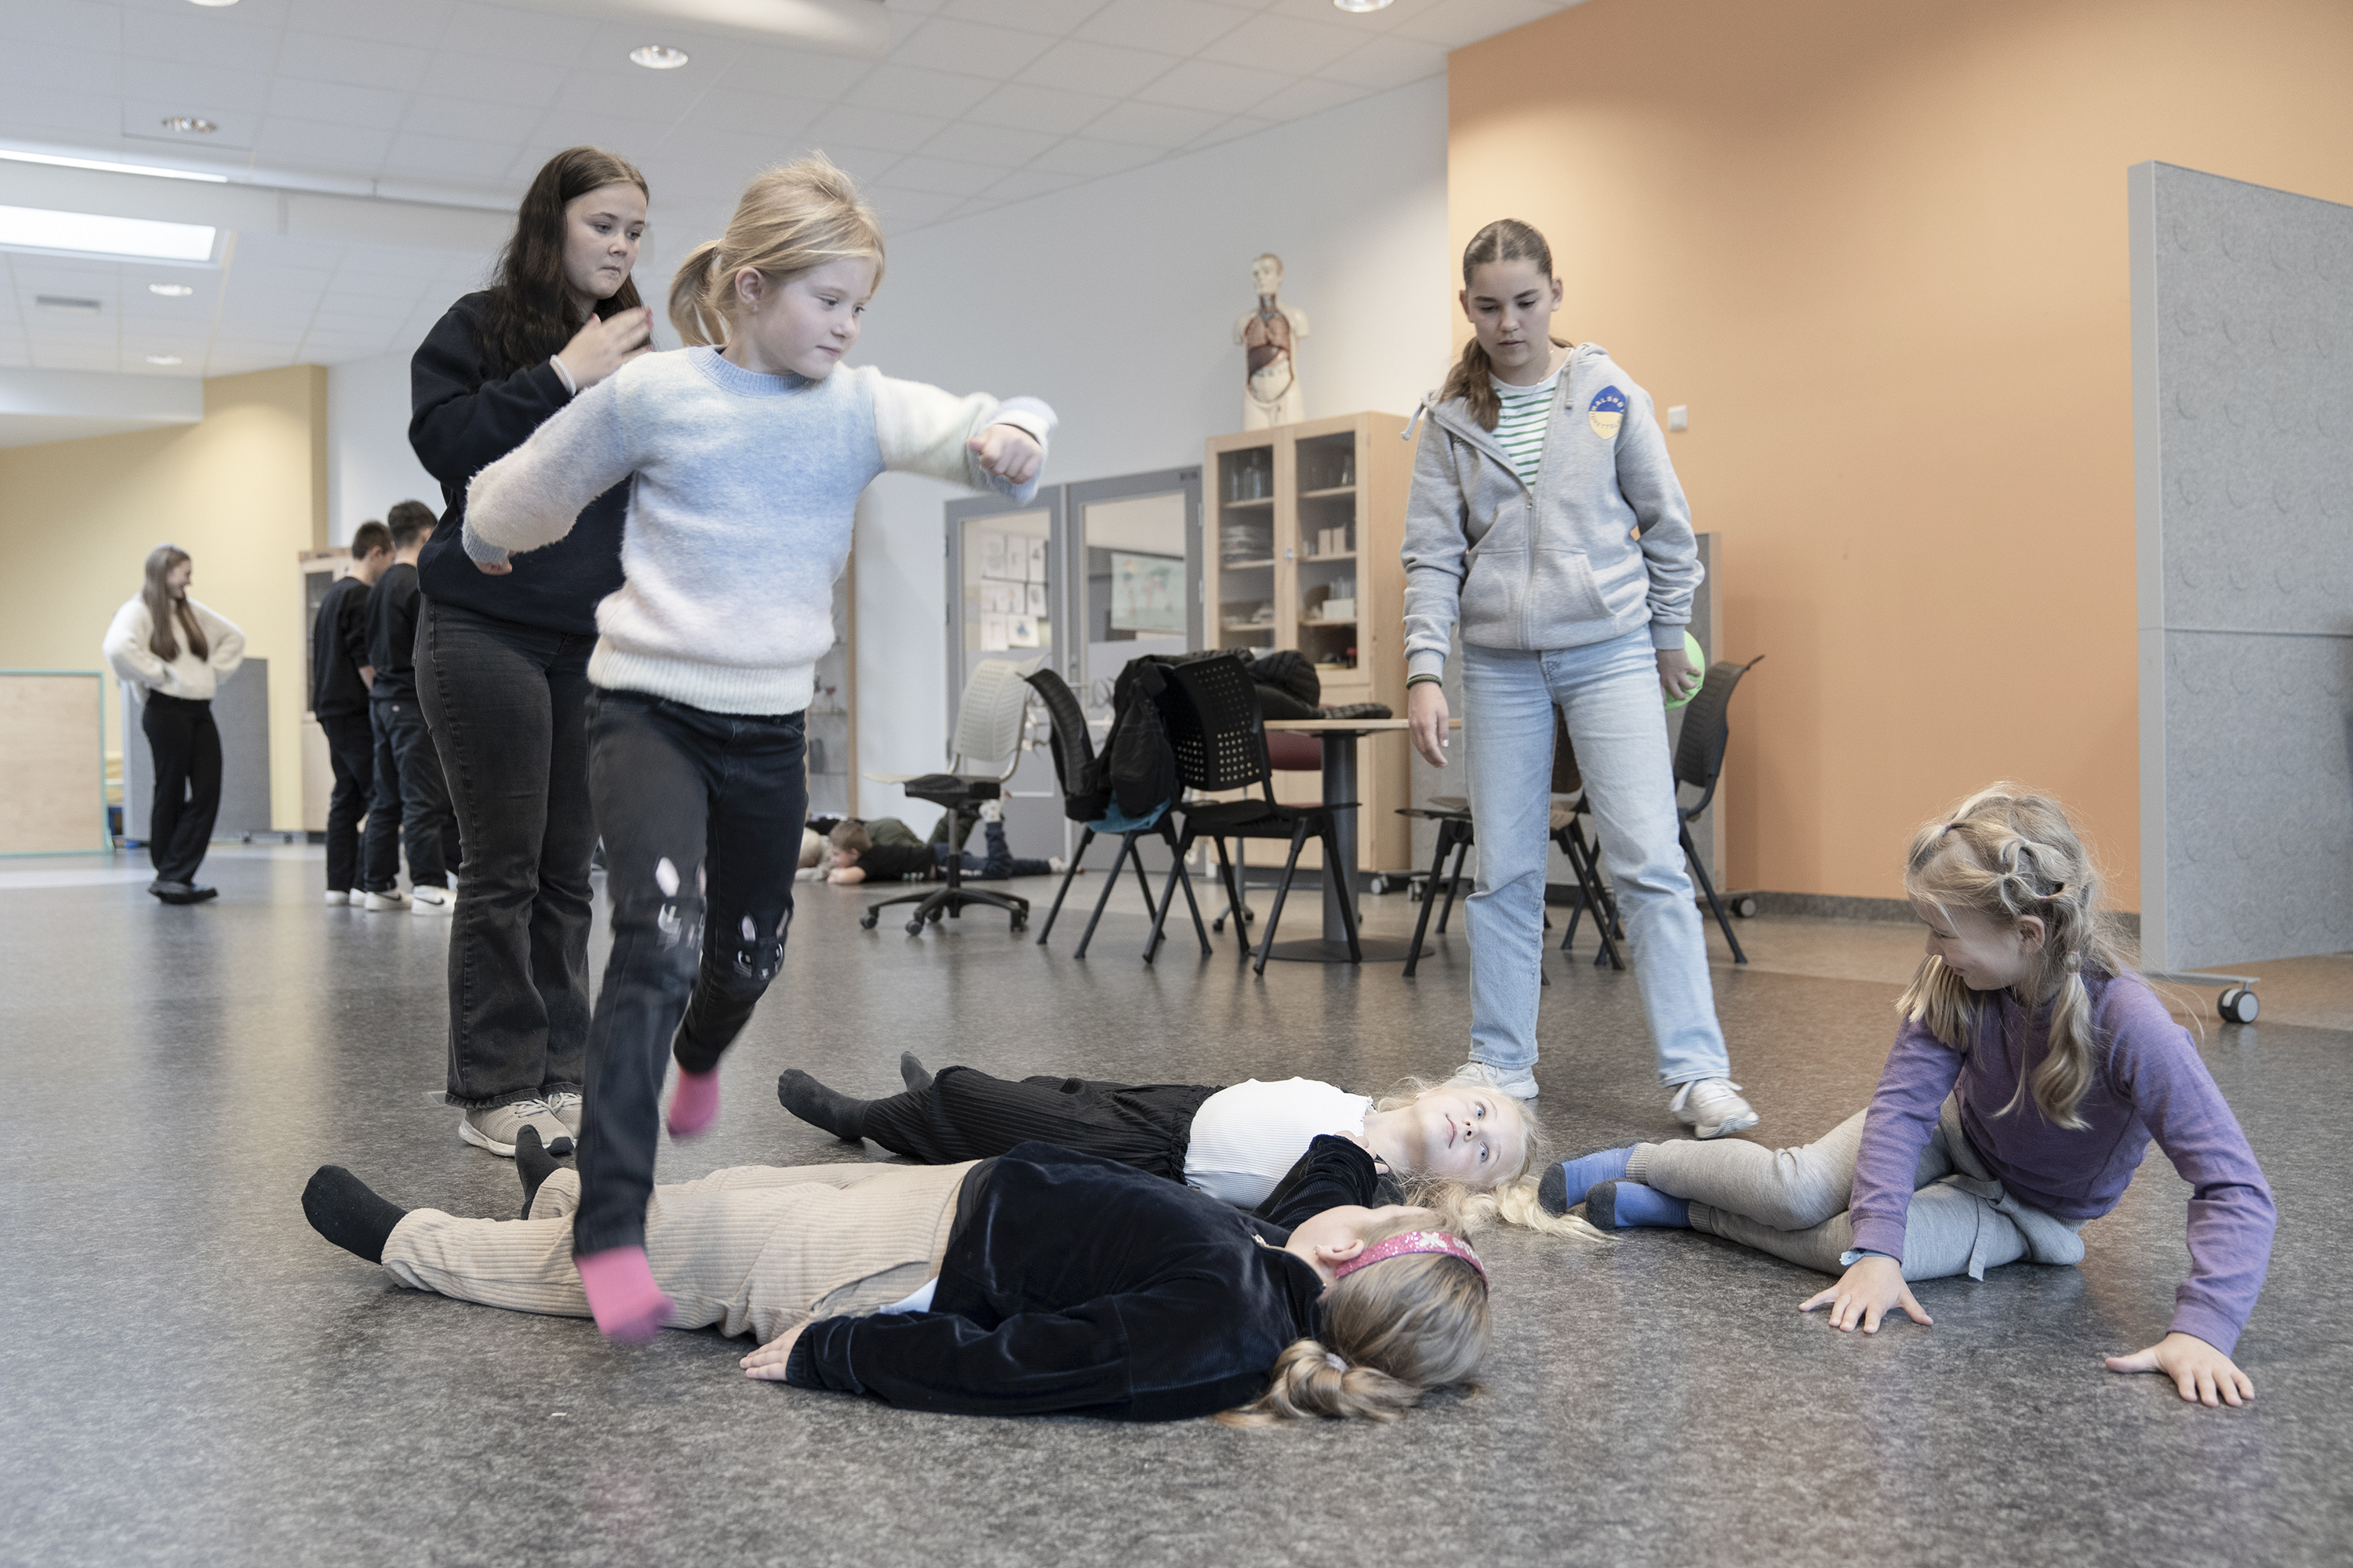
Ung lærar
Draumeskoletime – gjennomføring
Inspirer ungdomsskoleelevane til å møta og ta i mot elevane på ein inkluderande og positiv måte
La gjerne ungdomsskoleelevane få prøva ut ideane sine, sjølv om du er ueinig med valet. Sikre god planlegging av draumetimen
Ver medviten om korleis rolla di som mentorar endrar seg i prosessen. I lag med barneskoleelevane er det «Ung Lærar elvane» som skal ha ansvar
Notes:
Om de diskuterer dette med barna på Rommetveit, ta desse refleksjonane med inn i planlegginga neste dag.
Delta i diskusjonane kring val av aktivitetar, samt leie desse.
Støtte elevane i å laga ein tydeleg start og slutt på oppleget som vert utarbeidd
Korleis startar ein?
Korleis avsluttar ein?
Kven skal leie dei ulike delane?
Kvar skal de vera når de gjennomfører opplegget? Er det nok plass?
Diskusjon kring gjennomføring inne vs ute?
Kva utstyr treng de for gjennomføringa av timen? Kven ordner dette på førehand?
Som mentor vil dykkar rolle endre seg iløpet av dei ulike fasane. Frå planlegging til gjennomføring. Lurt å tenke igjennom korleis rolle de skal ha i dei ulike fasane. Komme med eksempel td frå aktiv leiing og igangsetting, til ein tilbaketrukken observasjonsrolle?

Slide 17
Bli kjend aktivitetar
Bli-kjend aktivitetane vert først prøvd ut mellom ungdomsskoleelevane og mentorane. Dag 2 er det ungdomsskolelevane som skal leia desse, i møte med barneskoleelevar.
Vel blant fleire leikar – eller finn på eigne!
Tenk på om leikane passar for heile gruppa
Kva treng de av utstyr?
Start gjerne med enkle leikar – mange kan vera litt nervøse i starten
Notes:
Dette kan organiserast slik ein ynskjer det.
Dersom mentorane ikkje kjenner kvarandre godt frå før av kan det være eit ypperlig mulighet til å bli trygge på kvarandre gjennom å prøva ulike leikar.

Slide 18
Stasjonsarbeid i Ung lærar
Tenk at de (mentorane) er lærarutdannarar og skal førebu ungdomsskoleelvane på å være «ung lærar»
Stasjonsarbeidet skal gi inspirasjon til å planlegge og gjennomføre ein «draume-time» for barneskoleelevane
Stasjonsarbeid legg til rette for at vi kan visa elvane bredde og handlingsrom i skulen sine fag
  I Ung lærar har me testa ut 3 forskjellige stasjonar; uteskule, digitale verktøy og kreative fag
  På stasjonane får ungdomsskoleelevane prøvd ut fleire spennande måtar å arbeide på i skulen

Slide 19
Stasjonar (1)
Her finn du inspirasjon til stasjonsarbeidet i Ung Lærar
Uteskule
Digitale verktøy
Kreative fag
Viktig å tenke på: Kva er (lærings)måla for aktivitetane? Kva klasserom/uteområde, materiale og reiskapar har du som mentor tilgjengeleg? Korleis er været? Korleis organisere aktivitetane? Kan ein leggje til rette for differensiering i aktivitetane? Tidsperspektiv?
Her har de fridom til å velje kva de synest passar innafor tidsramma som er sett og ressursane som er tilgjengeleg.

Slide 20
Stasjonar (2)
Mentorane fordeler seg i grupper
Det vert vald ein mentor som får ansvar for å være «tett på» ungdomsskoleelevane under og mellom stasjonsarbeidet
Mentorane les og diskuterer utforskingsmateriell for dei 3 stasjonane
  Uteskule (link)
  Digitale verktøy (link)
  Kreative fag (link)
Mentorane planlegg stasjonsarbeidet der ein gjerne viser fram fleire ulike måtar å arbeide på. Utvalet må også fungere for det trinnet der draumetimen skal gjennomførast (eller viser til). Hugs å gje rom for “dei unge lærarane” sine innspel og spørsmål.

Slide 21
Planlegging
I Ung lærar er det mange involverte, og ein treng eit tidsskjema som gjer at det ikkje vært kaos!
Mentorane lagar eit realistisk tidsskjema for dag 1, som inkluderer:
  Korleis mottar vi dei unge lærarane?
  Bli kjend-leikar
  Stasjonsarbeid
  Refleksjonsøkter og tid for at den unge læraren i lag med mentorane planlegg dag 2
Mentorane lagar også eit realistisk tidsskjema for dag 2 saman med ungdomsskuleelevane. Det skal innehalda følgjande:
  Bli kjend -leikar mellom barneskuleelevane og dei unge lærarane
  Planlegging av draumetimen
  Gjennomføring av draumetimen
  Evaluering av draumetimen og Ung lærar

Slide 22
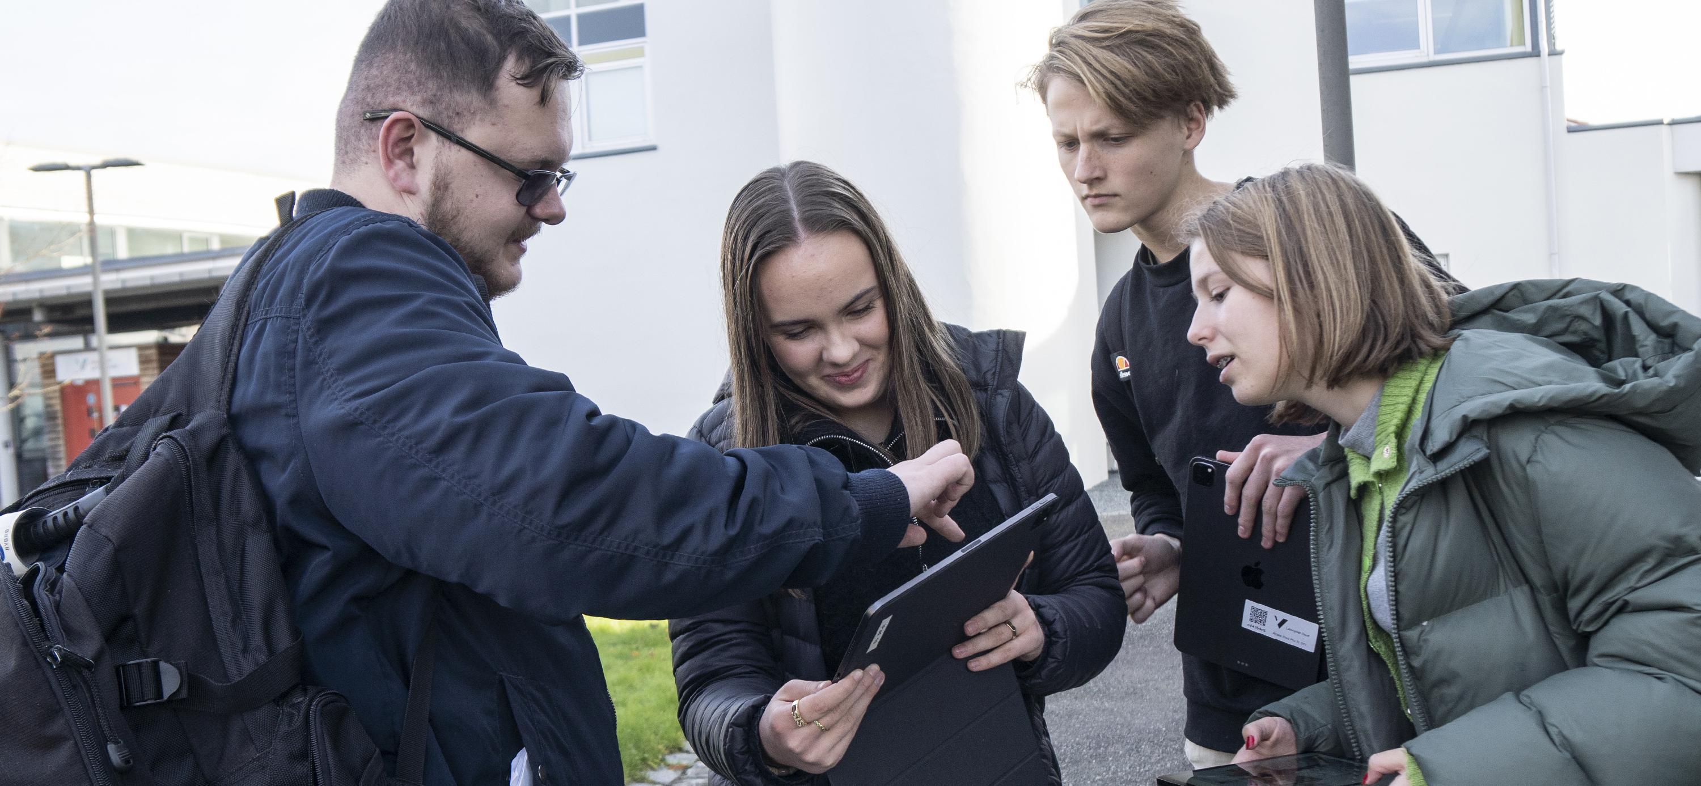
Lykke til med gjennomføringa av UNG LÆRAR

